Slide 1
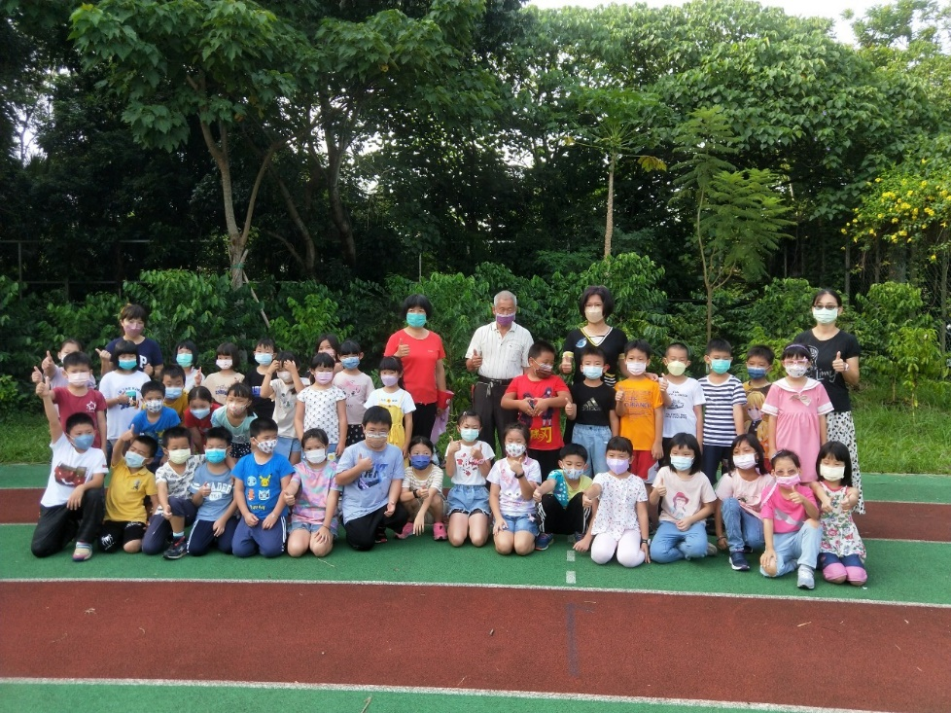
111學年度國中小食農教育2.0 「感恩土地、感謝農民、謝謝食物」 與農共舞計畫學習心得報告
報告學校: 梅山國小
報告學生:
陳品亘 陳代恆
邱志展 鄭聖諺

Slide 2
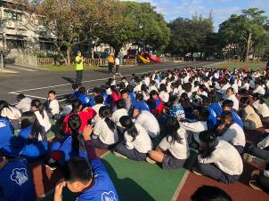
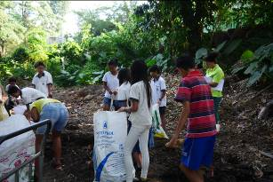
主任利用兒童朝會告訴全校師生: 學校將安排食農教育課程給大家上課
高年級學生協助挖落葉堆肥場的泥土到百菜園種植蔬果

Slide 3
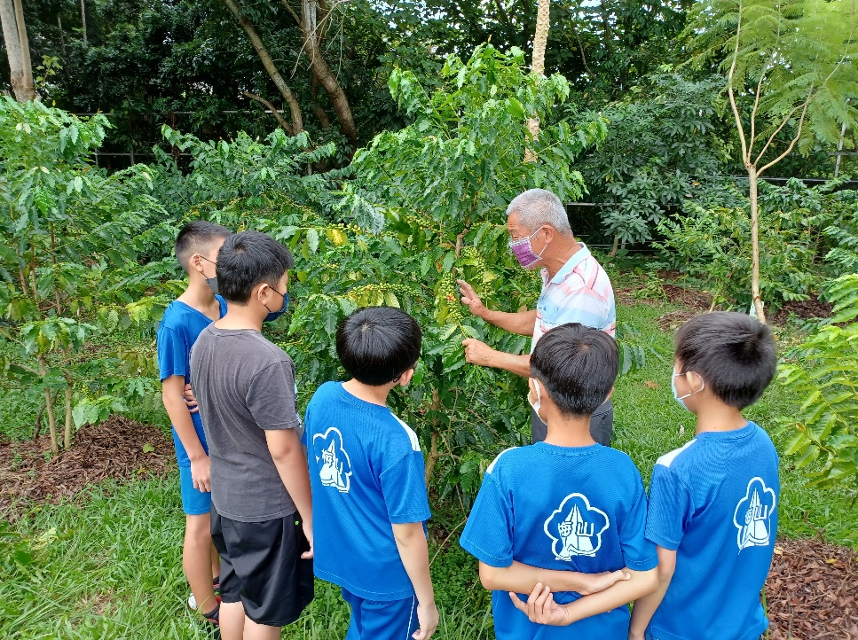
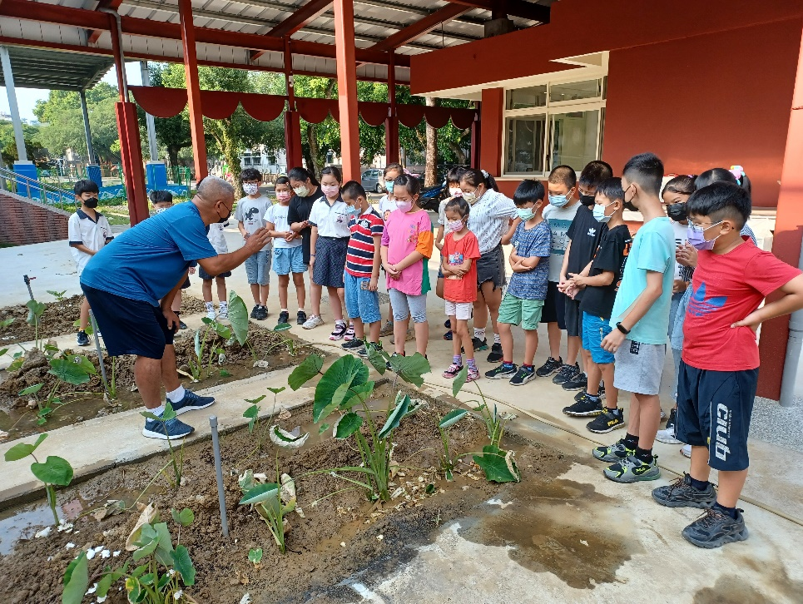
學校會聘請在地的農夫到校教大家種植
劉爺爺教大家摘種阿拉比卡咖啡及
咖啡園管理，如修剪及施肥等
大林真有機農園江伯伯教大家如何種植季節性有機蔬菜及如何防蟲害.施肥等。

Slide 4
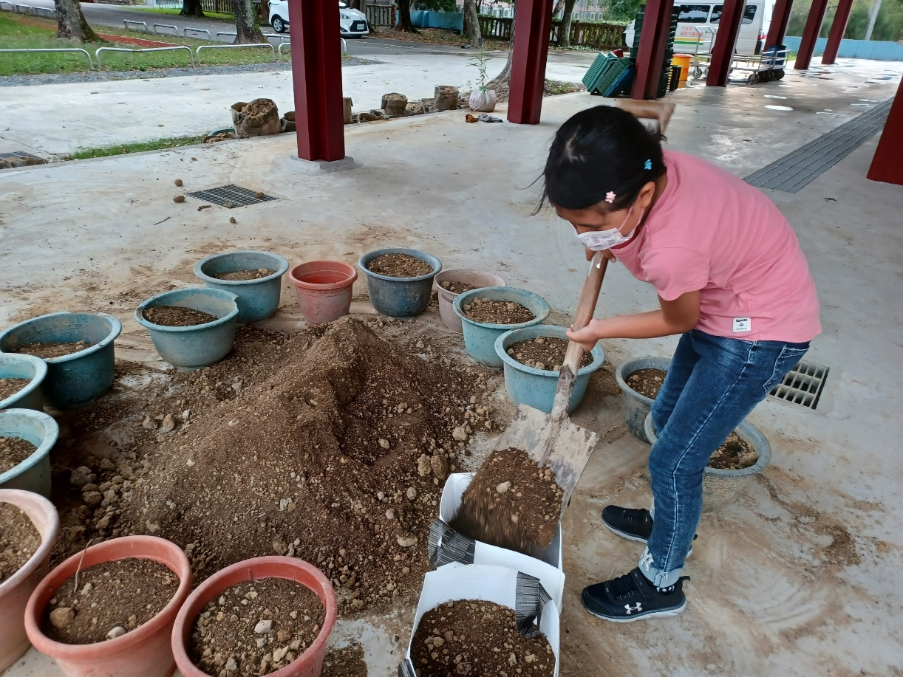
學校會聘請在地的農夫到校教大家種植
我們會將泥土.堆肥及培養土攪拌均勻放入種植袋裡種植蔬果

Slide 5
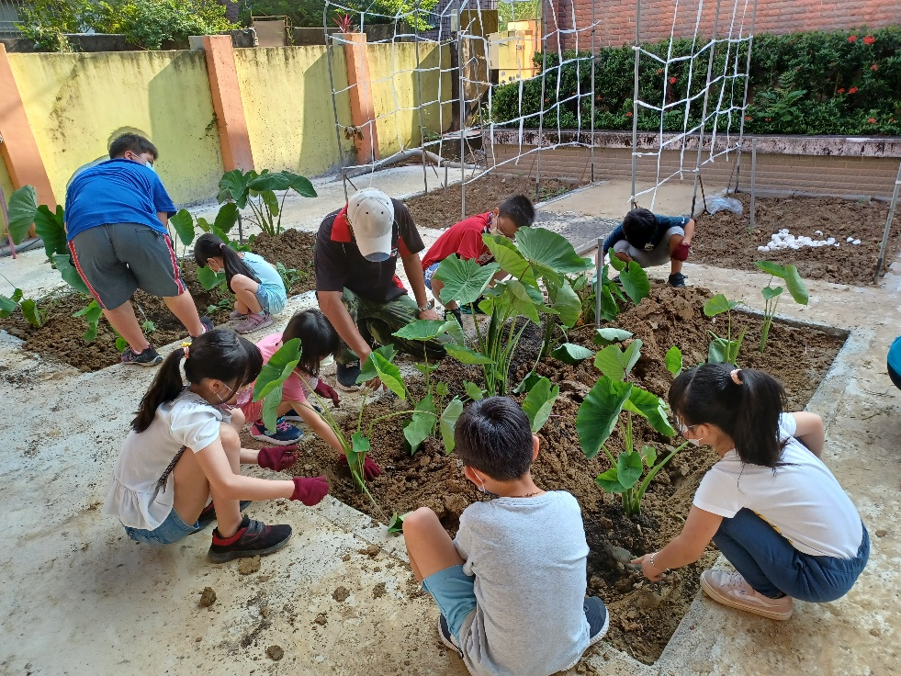
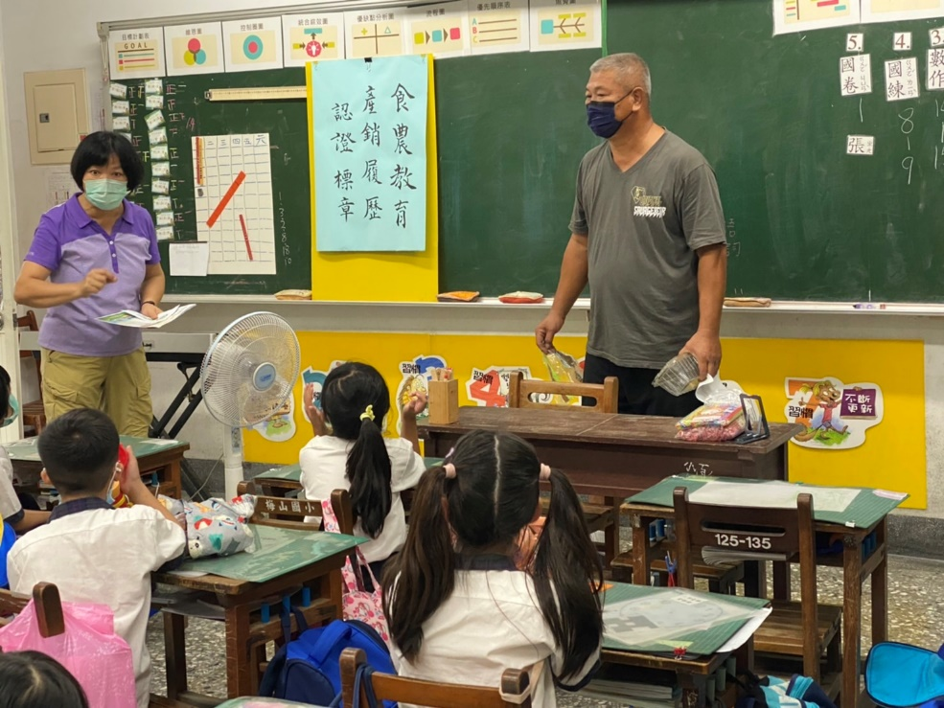
聘請在地的農夫到校教大家種植
大家一起來體驗小小農夫
江伯伯和主任到各班介紹產銷履歷與認證標章，讓大家知道產銷履歷是為全民的安全蔬菜把關。

Slide 6
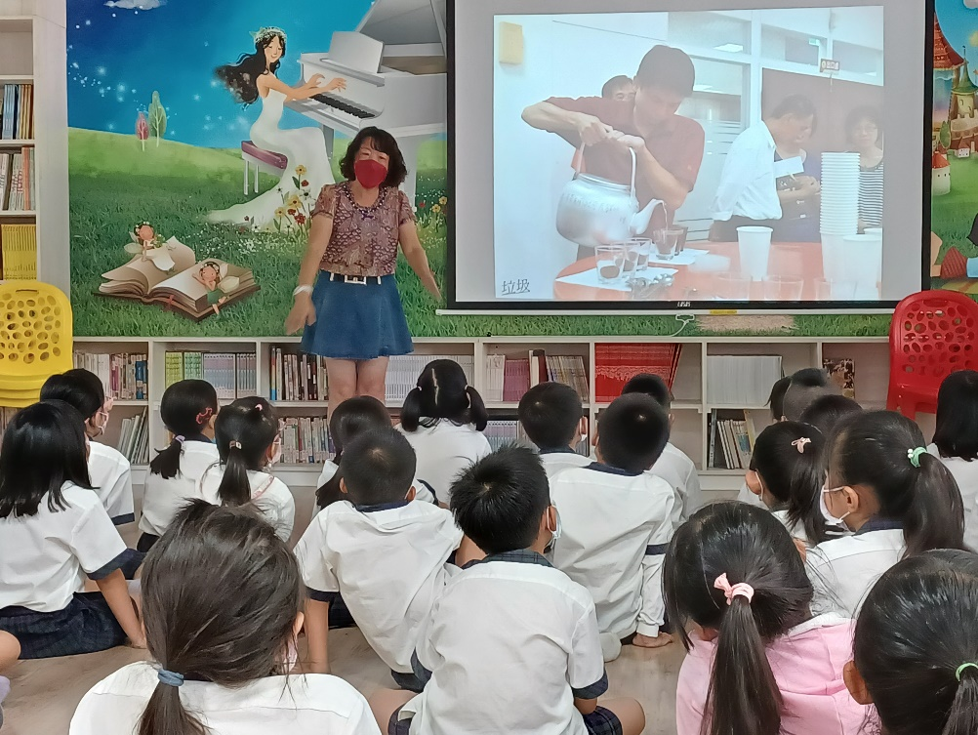
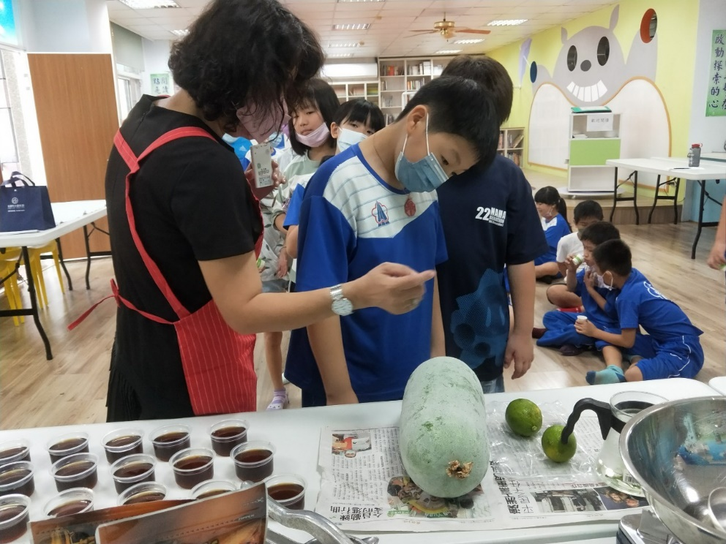
聘請在地的農夫到校教大家食農課程
美莉老師教大家食品安全教育及
認識咖啡豆、咖啡沖泡等教學
大家開心的品嘗咖啡及製作咖啡凍、
冬瓜檸檬茶等。

Slide 7
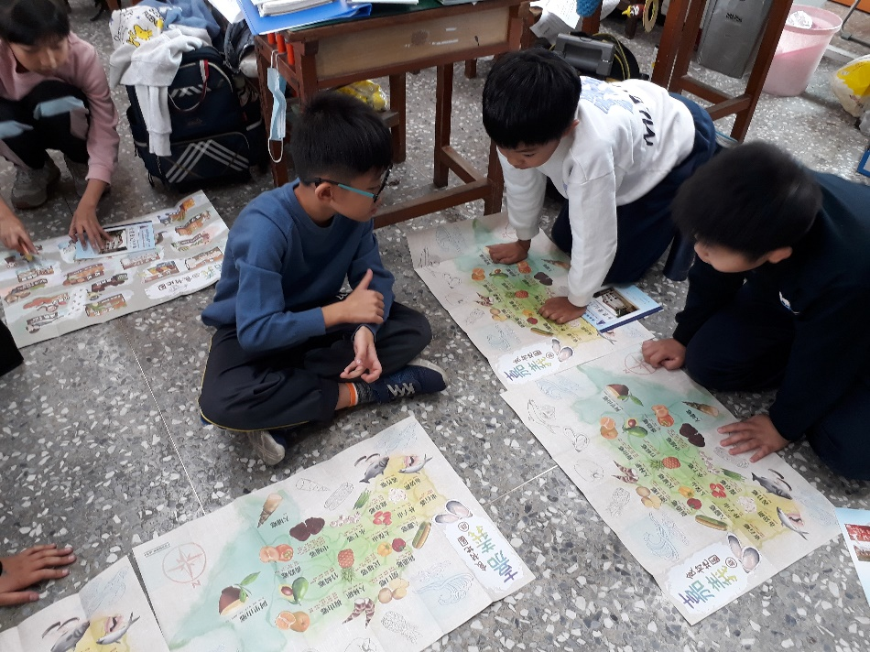
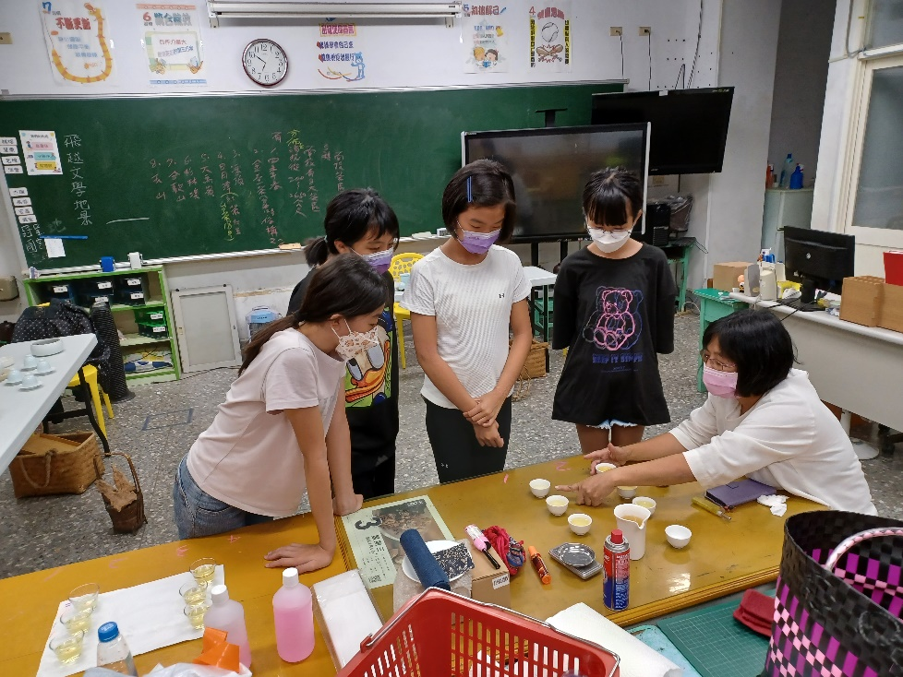
食農課程
社會課時，老師帶大家認識家鄉物產。
高山茶是梅山特產，茶藝老師教茶藝社泡茶及茶席布置並到社區服務
(鄉公所梅山產業活化活動及茶博會)。

Slide 8
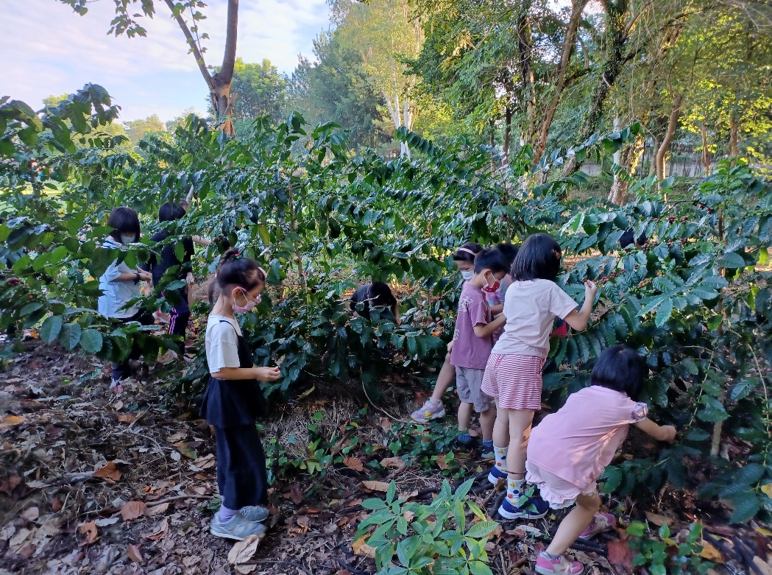
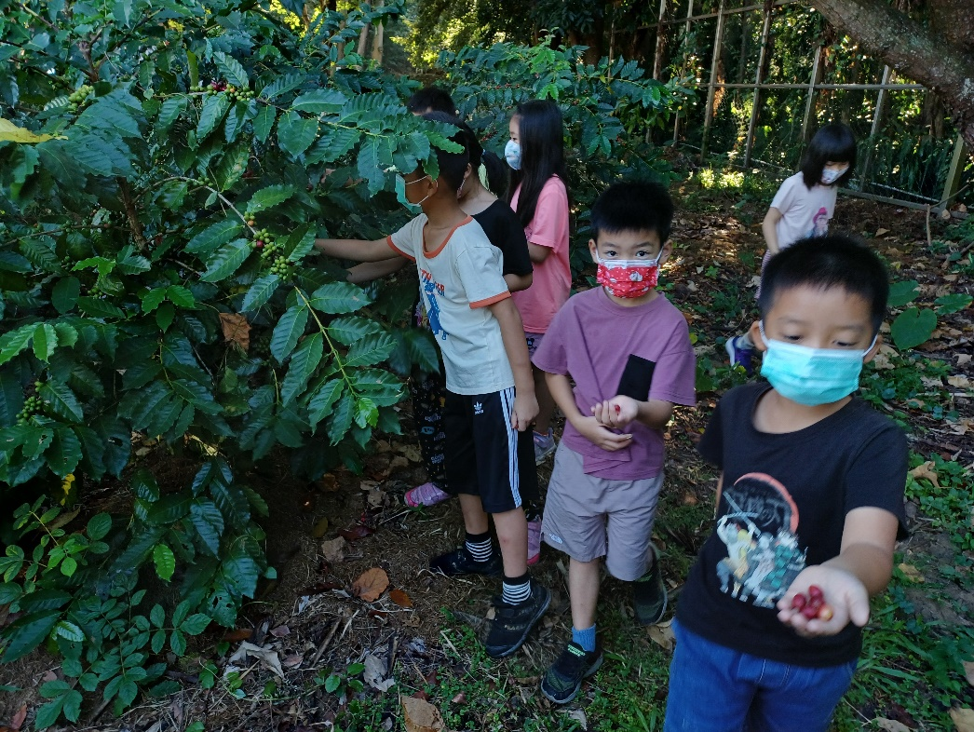
收成咖啡的喜悅!
咖啡紅了，大家一起來摘。
這是低年級的小朋友開心地採咖啡的笑容!

Slide 9
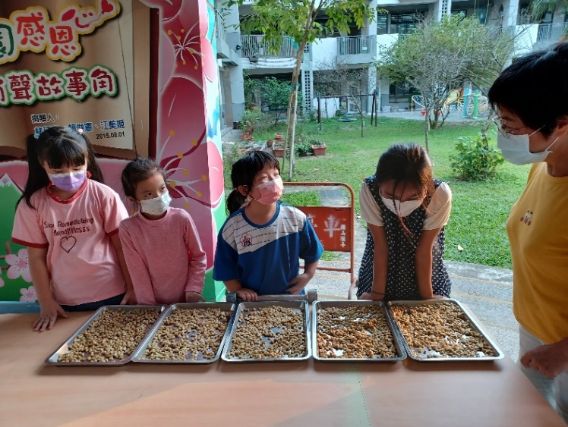
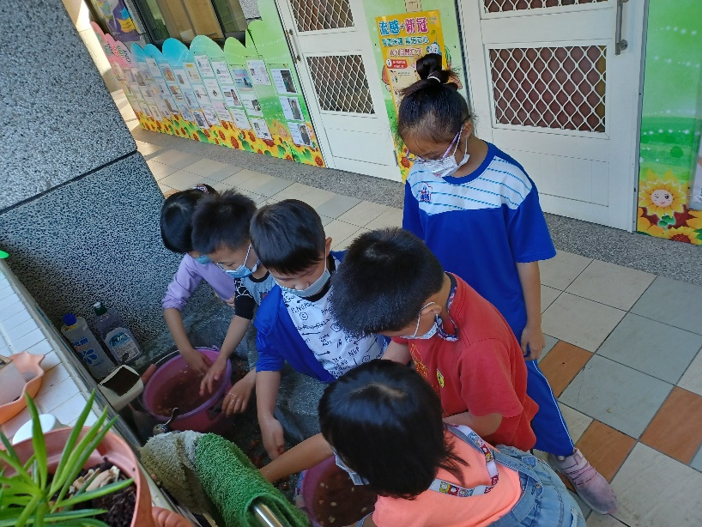
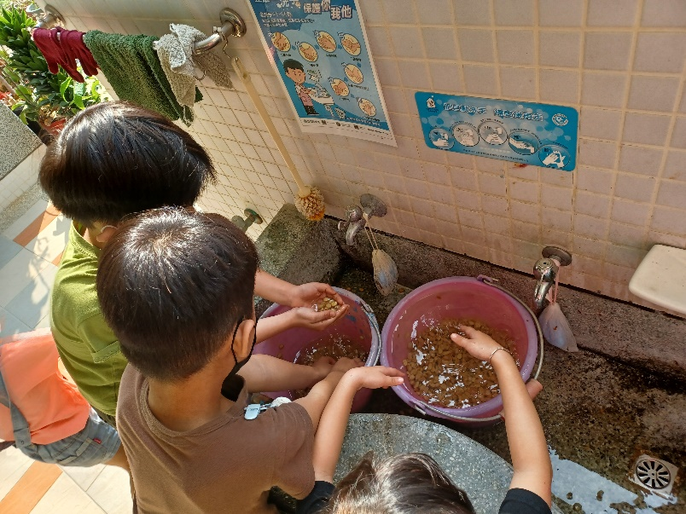
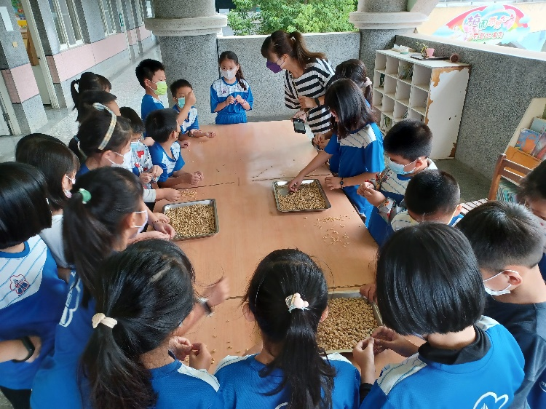
收成咖啡的喜悅及樂趣!
小朋友們幫採咖啡、浸泡、去皮、水洗等
將咖啡果膠洗掉後，把咖啡曬乾去皮、烘豆、磨豆後，就可以泡咖啡了。

Slide 10
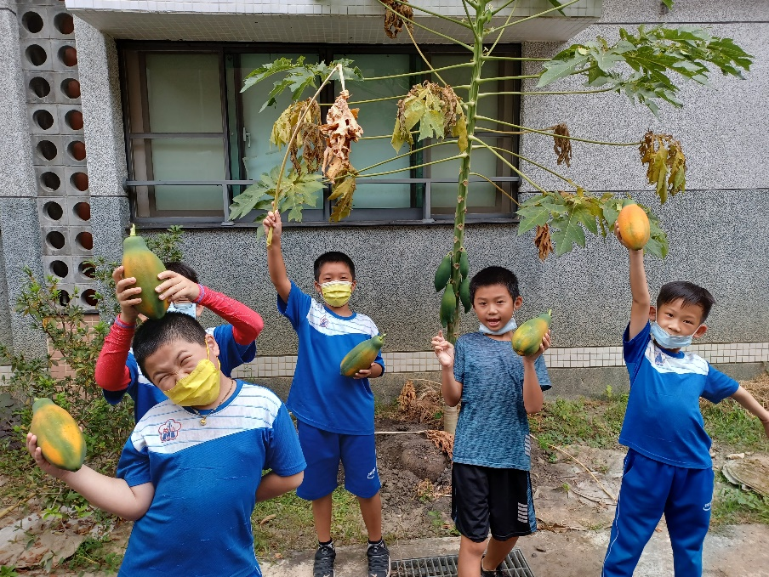
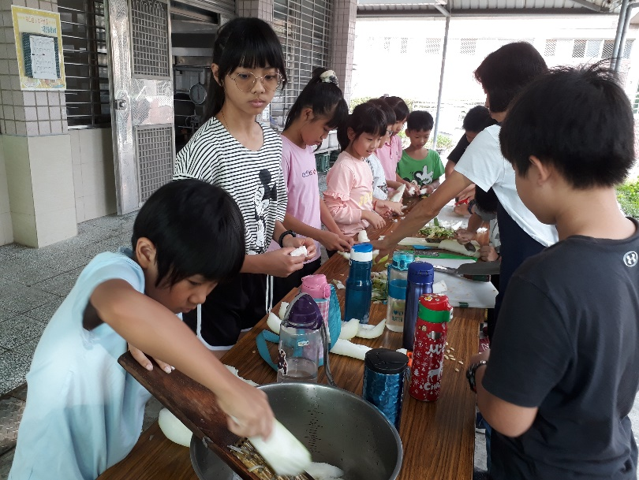
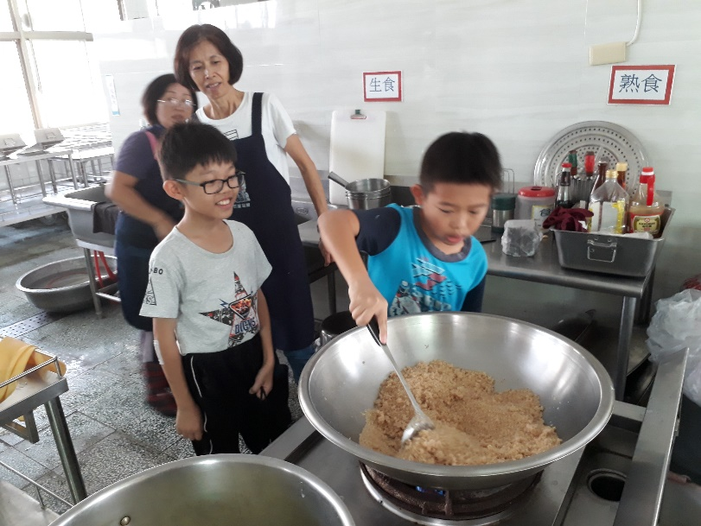
享受收成的喜悅及甜美!
產銷履歷
食農社製作有機冬瓜露，分送給各班品嘗。
木瓜成熟了，大家一起來收成!
有機摘種出來的木瓜真是香甜!

Slide 11
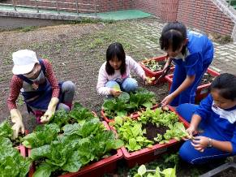
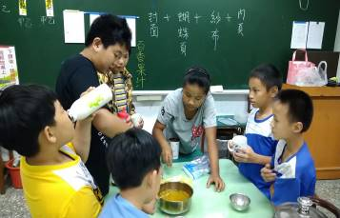
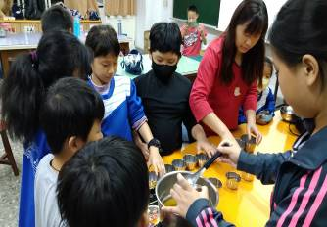
享受收成的成果!
蔬菜收成，廚房媽媽幫忙午餐加菜。
食農課調製百香果汁
也會製作美味的百香果料理

Slide 12
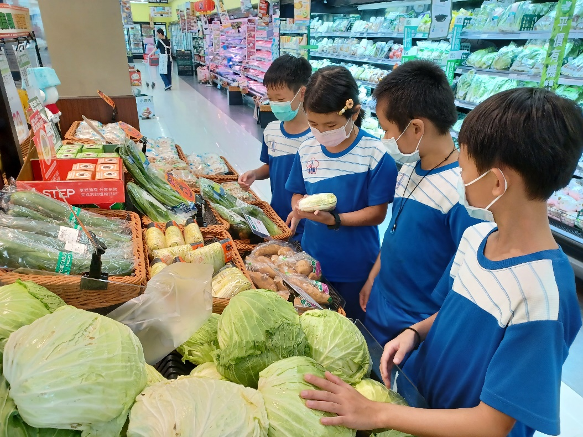
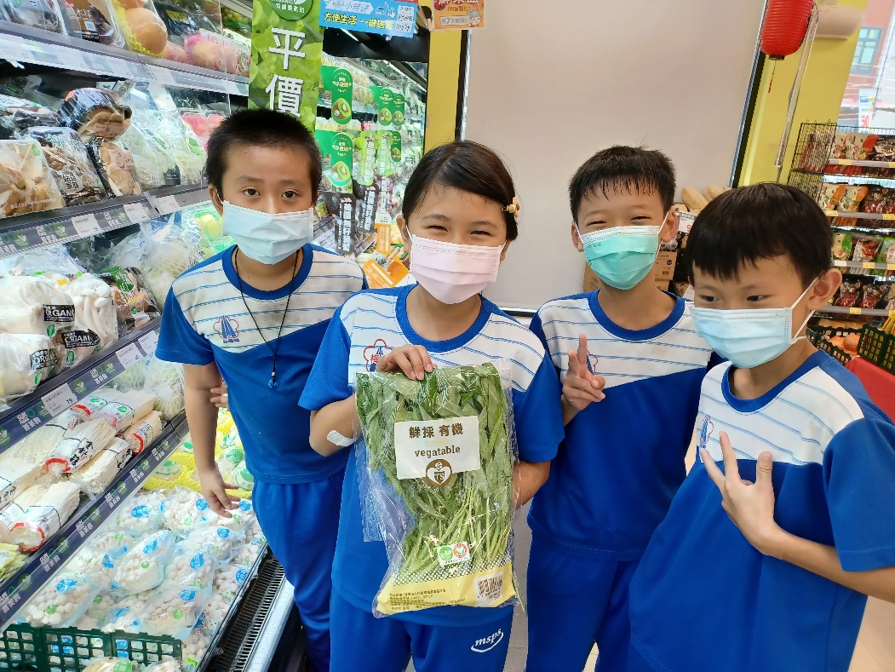
老師帶我們到超市參觀生產履歷包裝及認證標章， 讓大家了解政府為我們的安全蔬果把關。

Slide 13
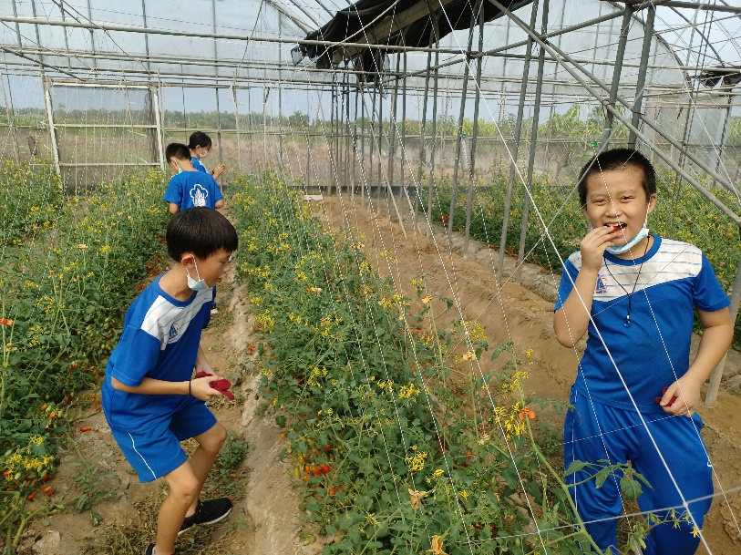
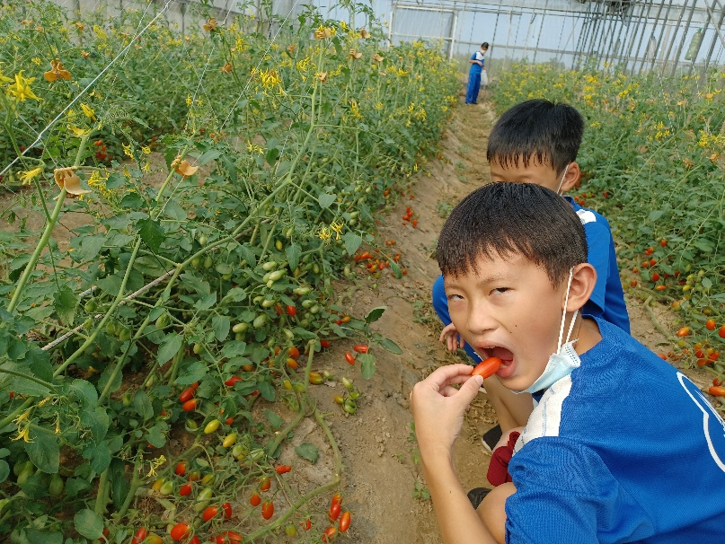
老師帶我們參觀江伯伯的有機農園 品嘗甜美的有機玉女小番茄，真是美味極了!

Slide 14
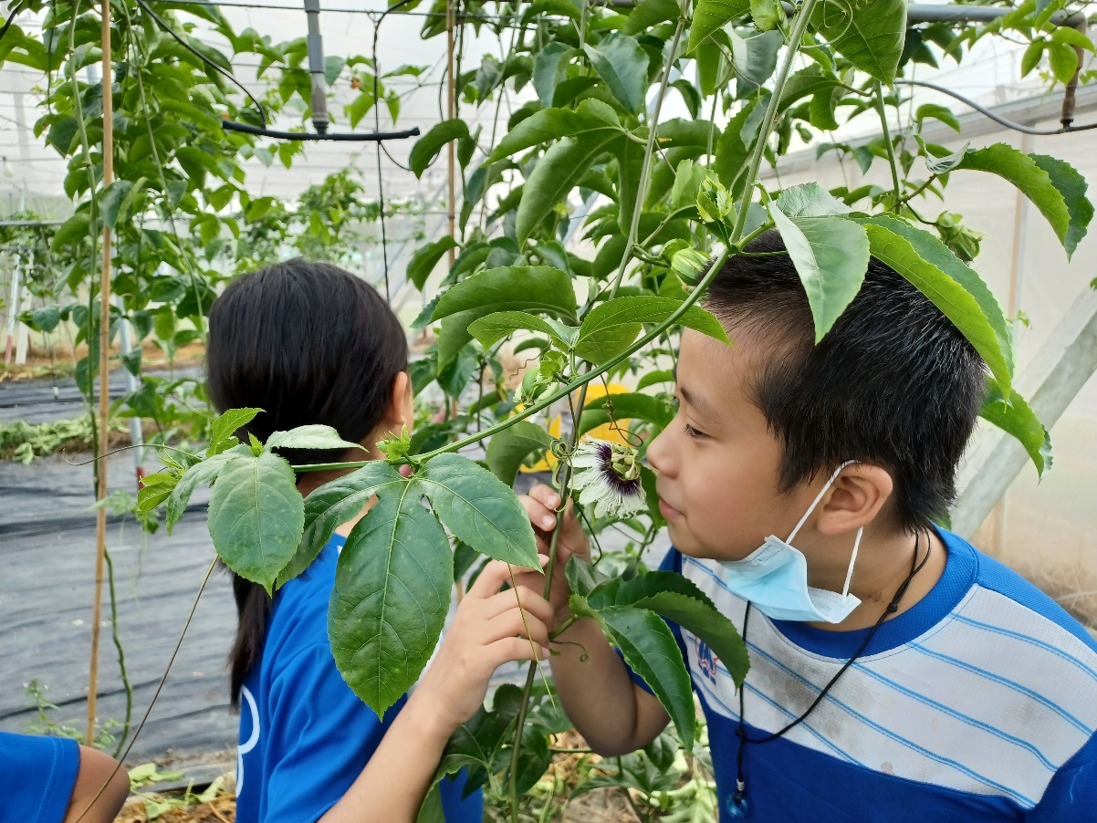
參觀農民的垂掛式百香果園
看見農民的創意及用心!
聞一聞花香

Slide 15
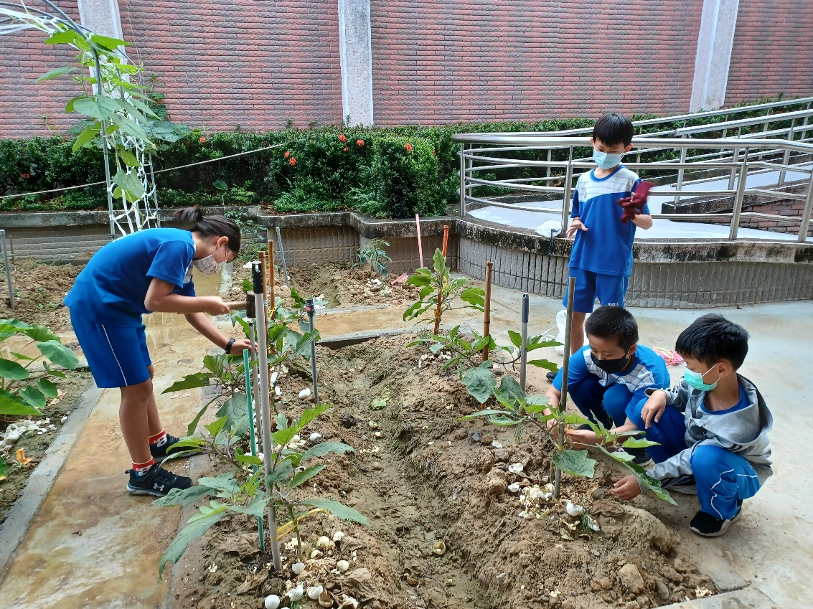
我們天天澆水觀察植物生長情形，體會到農民種植的辛苦。感謝農民種植蔬果給大家品嘗，我們會更加珍惜食物。
幫茄子釘上支撐架

Slide 16
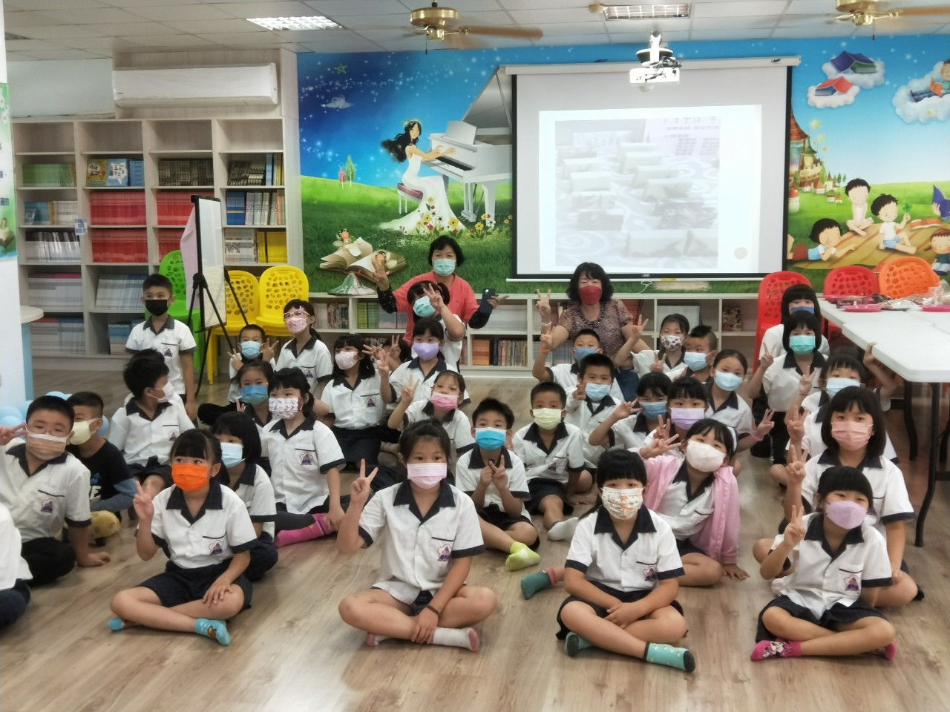
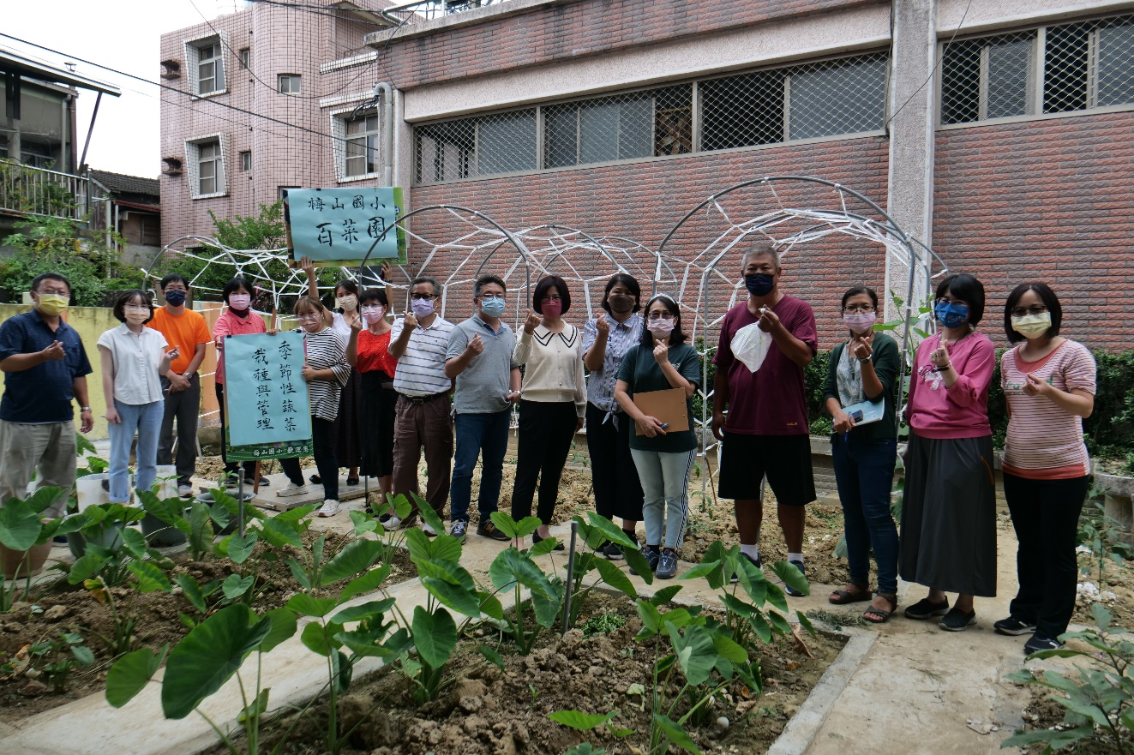
感謝學校安排豐富多元的食農課程。 感謝農老師及學校師長們的指導， 讓我們學到很多跟食農相關的知識。

Slide 17
以下是梅山國小師生學習回饋單統計彙整表
一、填寫人基本資料
(一)學生:男(129)人 女(127)人，合計(232)人
(二)老師: 男(9)人 女(15)人，合計(24)人
總計:256人
二、請你勾選在感恩土地、感謝農民、謝謝食物與農共舞計畫活動後所獲得的知識:

Slide 18
(一)知道學校的咖啡園及百菜園是師生的努力將雜草地變成食農及自然科學教材園。
非常同意(213)人 同意(37)人尚可(4)人不同意(2)人 非常不同意(0)人
(二)經過食農課程的學習及體驗，我能體會農夫種植的辛勞。
非常同意(216)人 同意(33)人尚可(5)人 不同意(2)人 非常不同意(0)人
(三)農夫種植很辛苦，我能珍惜食物，不浪費。
非常同意( 215)人同意(31)人尚可(8)人不同意(2)人 非常不同意(0)人

Slide 19
(四)生產履歷及認證標章是農糧署協助農民種植及為消費者食用的安全蔬果把關。
非常同意( 227)人同意(26)人 尚可(3)人不同意(0)人 非常不同意(0)人
(五)我在購買食品時，會閱讀食品資訊，做個聰明消費，保障自己的飲食安全。
非常同意( 228)人 同意(23)人 尚可(5)人 不同意(1)人 非常不同意(0)人
(六) 經過介紹咖啡種植環境以及咖啡如何生產、加工、製造等一系列的相關產品，能讓我們們更深了解在地產業的優勢。
非常同意( 228)人 同意(23)人 尚可(4)人 不同意(1)人 非常不同意(0)人

Slide 20
(七) 老師帶領同學認識校園裡咖啡園及百菜園後，讓我知道愛惜與維護環境的重要。
非常同意( 250 )人 同意(6)人 尚可(0)人 不同意(1)人 非常不同意(0)人
(八) 經老師教學講解後，能讓大家了解咖啡豆的種類並帶給同學另一種產業結合的想法。
非常同意( 230 )人 同意(22)人 尚可(4)人 不同意(0)人 非常不同意(0)人
(九) 我知道梅子.咖啡.高山茶.蓮霧.柑橘等梅山鄉的特色產品，也會經過各種管道介紹給親朋好友加以行銷。
非常同意( 241 )人 同意(10)人 尚可(5)人 不同意(0)人 非常不同意(0)人

Slide 21
(十)我想對學校及農夫的感謝、建議及印象最深刻的是(自由填寫)
1、以下是學生的回饋:
(1)感謝學校安排多元食農課程，感謝農老師們的指導。
(2)參觀江伯伯的有機番茄園及菜園，讓我學會如何摘種有機蔬菜。
(3)種菜真有趣，但天天觀察也很辛苦，要很有耐心。
(4)蝴蝶把蛋產在葉子上孵化出菜蟲，把葉子吃掉，老師指導我們用葵無露及蘇力菌噴灑在葉子上。菜蟲就比較不敢再來吃葉子，我的蔬菜可以安心長大了。
(5)自己泡的冬瓜檸檬茶真好喝。
(6)百香果加冬瓜非常的美味。

Slide 22
(7)咖啡很香但很苦，咖啡果凍比較好吃。
(8)希望天天都有食農課。
(9)我很喜歡自然課老師帶我們到百菜園參觀，觀察植物生長。
(10)到全聯觀察生產履歷及認證標章的包裝知道政府努力幫助農民為全民的安全蔬菜把關。
(11)農民的農田很專業，但農田好熱，快被曬昏了。
(12)學校的草莓園，每年都會長很多草莓，吃自己種的草莓，很有成就感。
(13)採咖啡真有趣，老師會幫我們照相。
(14)幫咖啡施肥料很好玩，希望咖啡快快長大。
(15)蝸牛喜歡吃菜，我會將到送到別的地方。

Slide 23
(16) 我知道學校種植的咖啡品種是阿拉比卡咖啡。謝謝老師帶我們去採咖啡。
(17)老師教我們咖啡如何生產、加工、製造…一系列的相關產品，帶領同學們更深了解在地產業的優勢。
(18)感謝茶藝老師教我們泡梅山的好茶。
(19) 親手泡出美味的在地咖啡真有趣，咖啡是苦的，但加鮮奶成為拿鐵就很好喝。
(20) 香草植物可防蟲、防蚊，有很多種類更可食用，讓我們用嗅覺來感受大自然給我們的身心饗宴。
(21)謝謝老師指導同學認識產品標貼與食物陷阱，讓我們成為聰明消費者，以避免購買不實廣告之產品造成身體危害。
(22) 謝謝老師教大家從咖啡、台灣茶外包裝來認識商品行銷的陷阱，增加同學認識環保意識，瞭解綠能、友善環境標章的真正含意，提高大家的環保知識。

Slide 24
(23)農夫種植蔬菜給大家吃，很辛苦，謝謝您，我們要珍惜蔬菜，懂得感恩，當農夫很辛苦。
(24)感謝主任安排課程。如果主任要找人幫忙，我很樂意幫忙。
(25)感謝咖啡農夫劉爺爺為我們講解咖啡成長環境及管理；美莉老師指導沖泡咖啡；主任製作冬瓜茶百香果茶給大家品嘗。
(26)謝謝農民種稻米、蔬菜給我們吃；謝謝廚房阿姨煮飯給我們吃。
(27)感謝農夫種植食物給我們吃，我覺得食農課程可以讓我們自己去體驗農夫的辛苦。
(28)農夫每天早上四點多早起工作，下午五六點才會回到家，工作很辛苦。
(29)謝謝謝主任教大家種出這麼多自然健康的農作物讓我們吃得開心，更感謝農夫早起種植蔬菜水果給全國的人民吃。

Slide 25
2、以下是老師們的回饋:
將空地闢成食農區很辛苦!更加珍惜食材不輕易浪費。
感謝講師清楚的講解生產履歷及認證標章。
非常感謝學校辦理食農教育的課程，收穫很多。
謝謝主任帶領孩子認識植物的生長及親手體驗種植植物的樂趣!
種植一門大學問，需要耐心及毅力，非常不容易，希望因此養成學生珍惜食物的心。
農夫每天要巡視作物，按時施肥還要除蟲，很辛苦!尤其是有機摘種。
透過講師的講授，讓小朋友能加深農夫的辛苦及珍惜食物。
感謝學校在不影響學生正課下，利用導師時間，安排師生多元學習及體驗，全校學生輪流上食農課，讓學生體驗種植的樂趣、收成的喜悅、手做簡單料理的成就感及品嘗成果的滋味。
謝謝主任的用心，帶著小朋友整理咖啡園，請在地咖啡農介紹咖啡樹管理，讓小朋友體驗材咖啡的樂趣!讓小朋友生活與知識結合，獲益良多，更能體會農夫種植的辛勞。

Slide 26
題目共有十題，全校師生大部分都 選--非常同意，師生也有很多回饋。
我最大的收穫是:了解各種種植蔬果的相關知識及農夫種植作物的辛苦，我會懷著感恩的心，好好珍惜食物。

Slide 27
歡迎各位貴賓到梅山國小參觀 我們的咖啡園及百菜園!
梅山國小報告完畢，
感謝大家的聆聽!

